Slide 1
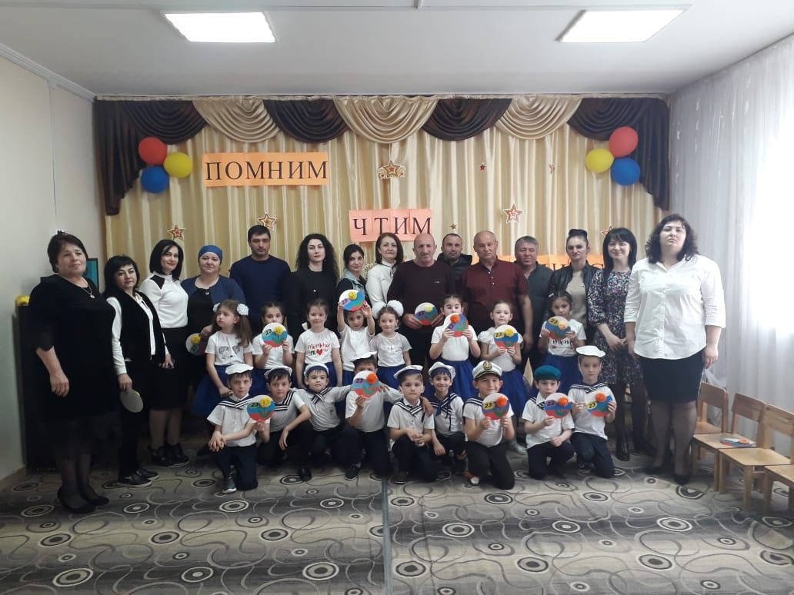
Портфолио воспитателя МБДОУ №1 «НАСЫП».

Slide 2
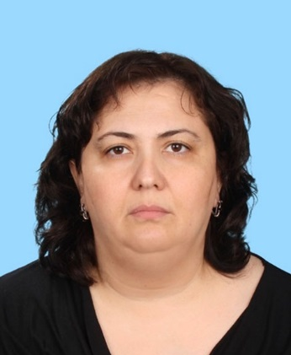
Информациооная карта педагога
Меретукова Русалина Руслановна
Дата рождения: 14.09.1984г.
Образование: высшее,
педагогическое АГУ-2007г.
Квалификация по диплому:
Преподаватель дошкольной
педагогики и психологии,
по специальности:
«Дошкольная педагогика и
психология».
Образовательное учреждение:
«Муниципальное бюджетное
дошкольное образовательное
учреждение «Детский сад
общеразвивающего вида №1
«Насып»
Должность: воспитатель
Педагогический стаж: 11 лет
Представленная документация:

Slide 3
Основное направление работы.
-повышение своего теоретического уровня знаний, профессионального мастерства и компетентности по теме самообразования;
-изучить учебную, справочную и научно-методическую литературу по данной теме;
-систематизировать работу по нравственно – патриотическому воспитанию дошкольников в условиях ФГОС;
-формировать нравственно-патриотическое воспитание дошкольников, используя инновационный подход в своей педагогической деятельности.

Slide 4
Обобщение передового педагогического опыта.
№ п/п | Год проведения | Тема мероприятия | Форма участия педагога
1 | 2018г. | «Организация работы с детьми дошкольного возраста с ОВЗ в условиях ДОУ». | Докладчик
2 | 2018г. | Муниципальный конкурс педагог-психолог Адыгеи 2018». | Участник
3 | 2018г. | «Пальчиковая гимнастика - здоровьесберегающая технология сохранения и стимулирования здоровья детей дошкольного возраста.» | Докладчик
4 | 2018г. | «Организация экспериментирования в ДОУ». | Докладчик

Slide 5
Обобщение передового педагогического опыта.
5 | 2018г. | Деловая игра для педагогов «Что? Где? Почему?» | Выступление
6 | 2019г | «Развитие чувств и эмоций детей дошкольного возраста» | Докладчик
7 | 2019г | Открытое занятие на районном методическом собрании педагогов-психологов на тему: «Чувство и эмоции детей старшего дошкольного возраста». | Выступление
8 | 2019г. | Семинар-практикум: «Развитие речевой активности детей дошкольного возраста посредством инновационных технологий» | Докладчик

Slide 6
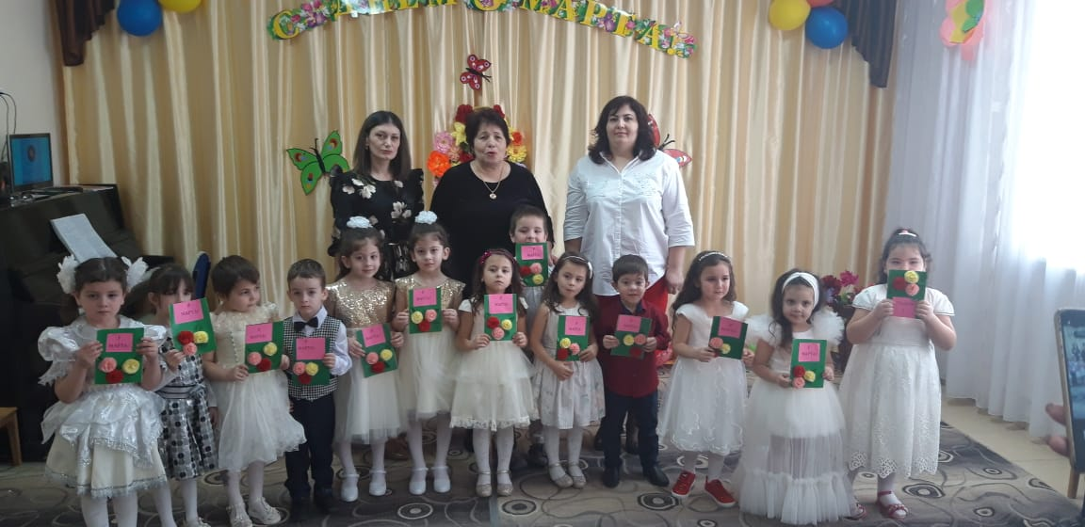
"Безусловно принимать ребенка – значит любить его не за то, что он красивый, умный, способный, отличник, помощник и так далее, а просто так, просто за то, что он есть!"/

